Slide 1
SZARVAS
Út közben
Készítette: Okváth Hédi, Szűcs Marcell

Slide 2

Szarvas város címere

Slide 3
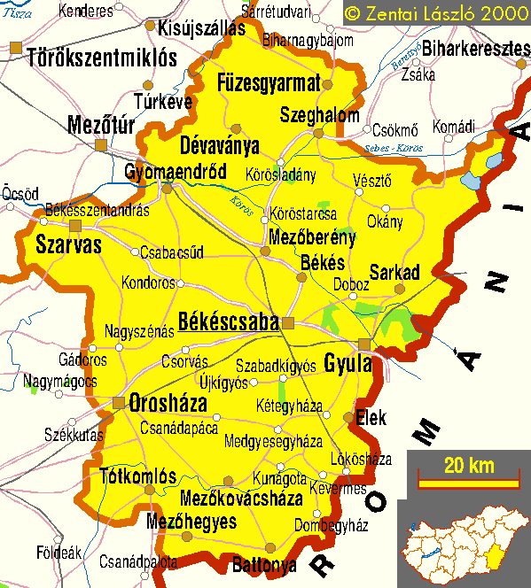
Hol is van szarvas?

Slide 4
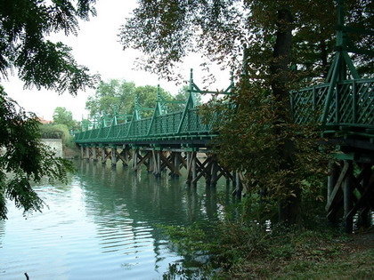
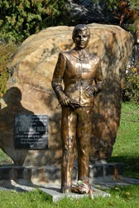
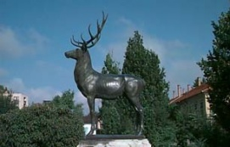
Nevezetességei

Slide 5
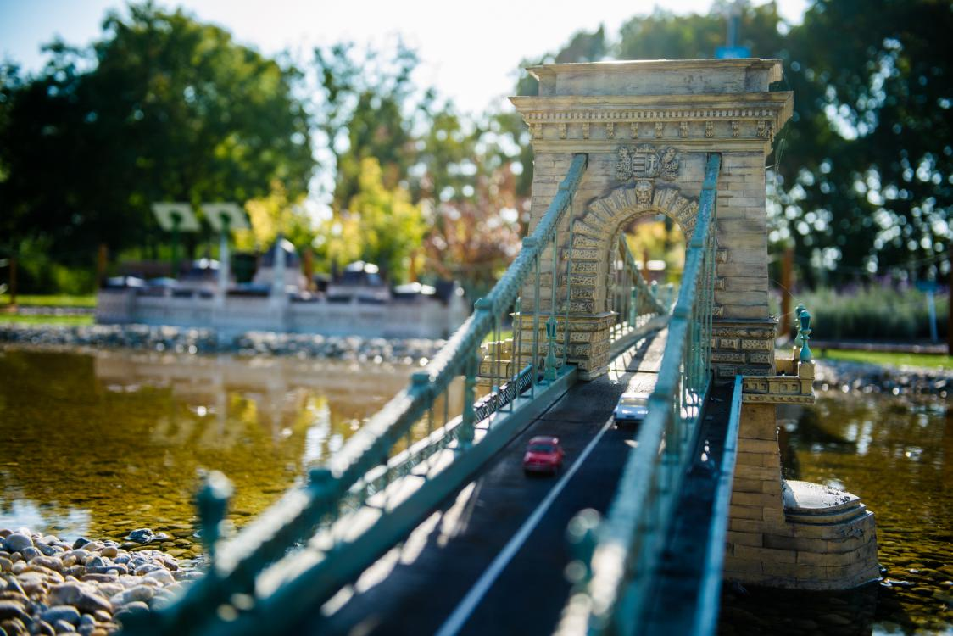
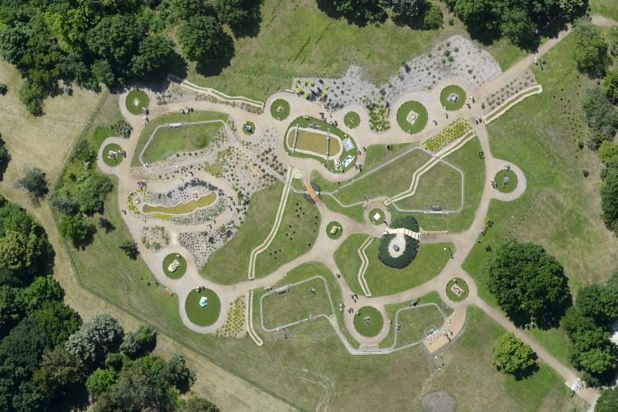
Mini magyarország szarvas

Slide 6
KISFILM
https://www.youtube.com/watch?v=LXs_xwJx6yc&nohtml5=False

Slide 7
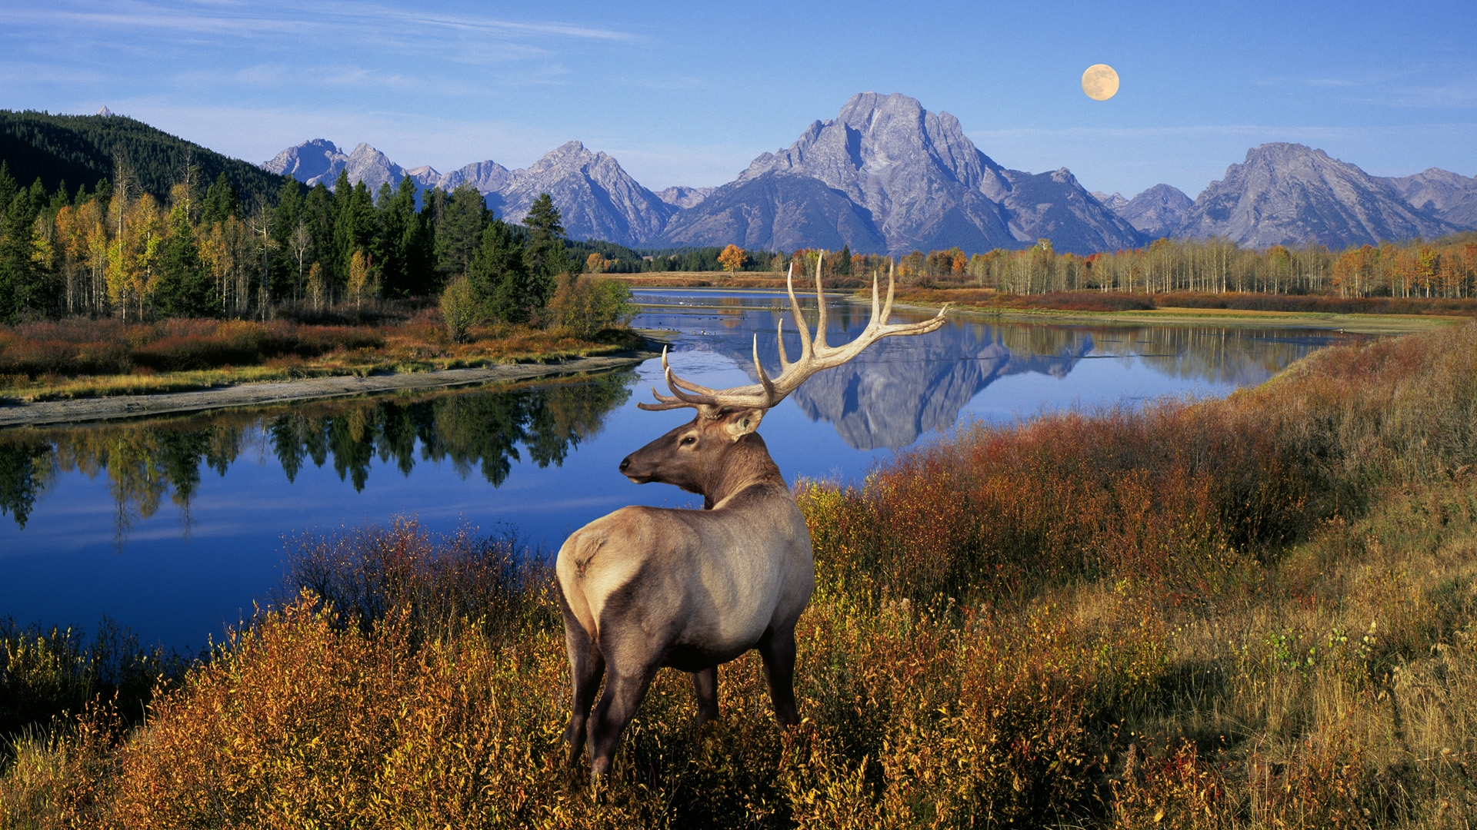
Találkozunk szarvason!☺

Slide 8
források
https://www.google.hu/search?q=szarvas&noj=1&source=lnms&tbm=isch&sa=X&ved=0ahUKEwisrvjqlP3LAhXILhoKHeejBzIQ_AUIBygB&biw=1366&bih=667#
http://www.minimagyarorszag.hu/

Slide 9
KÖSZÖNjük A FIGYELMET!

